Slide 1
『스마트 팩토리』 개론

Slide 2
개요
문서의 목적
본 문서는 스마트 팩토리의 개념을 이해하고,
기술 분야를 세분화하여,
개발자가 해당 분야에 진입하기 위한 분야 결정에 도움을 주고자 작성
스마트 팩토리?
공장 자동화의 진화된 형태
4차 산업혁명의 융복합된 기술 결과물 (ICT + IOT + AI)

Slide 3
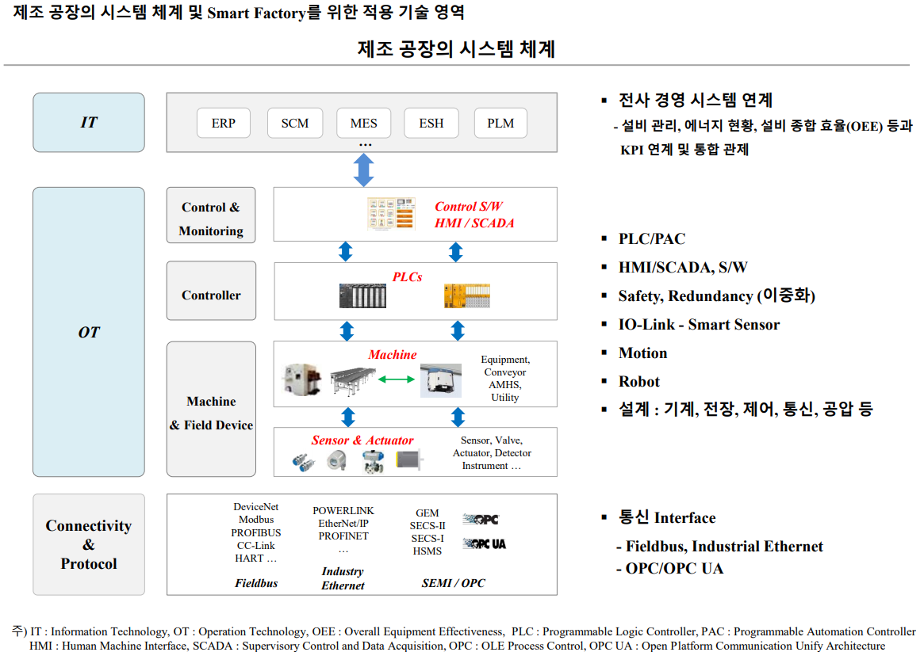

Slide 4
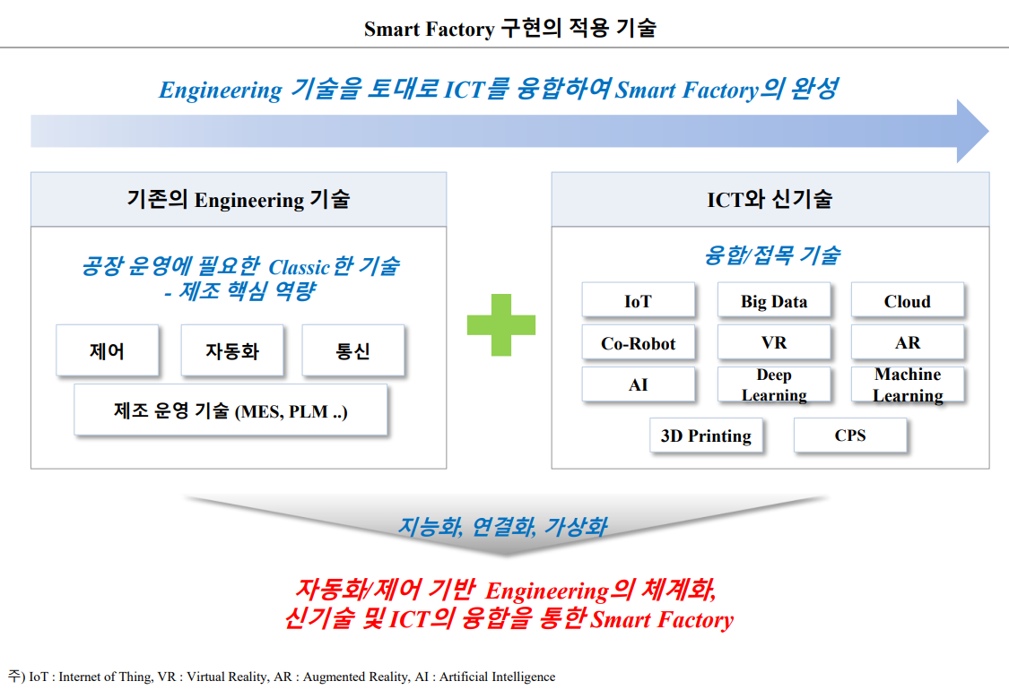

Slide 5
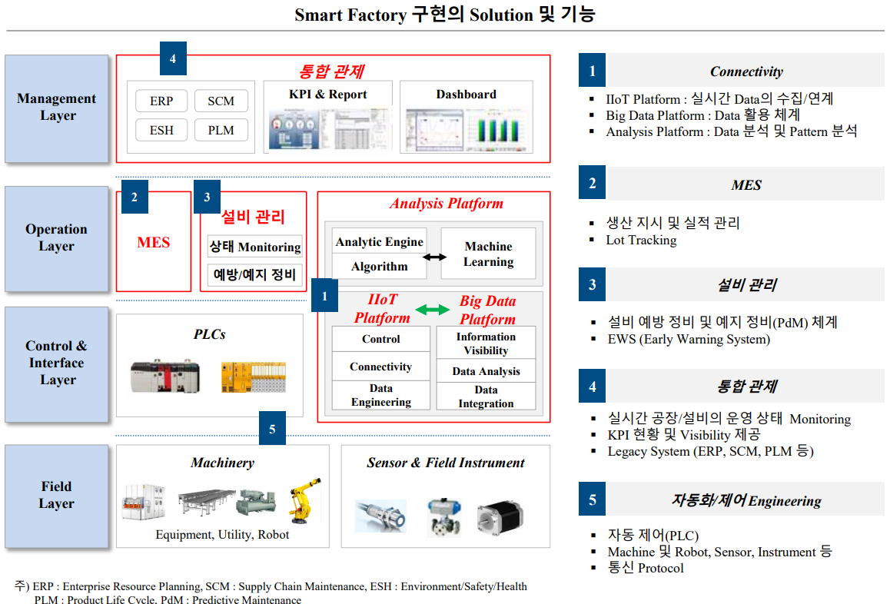

Slide 6
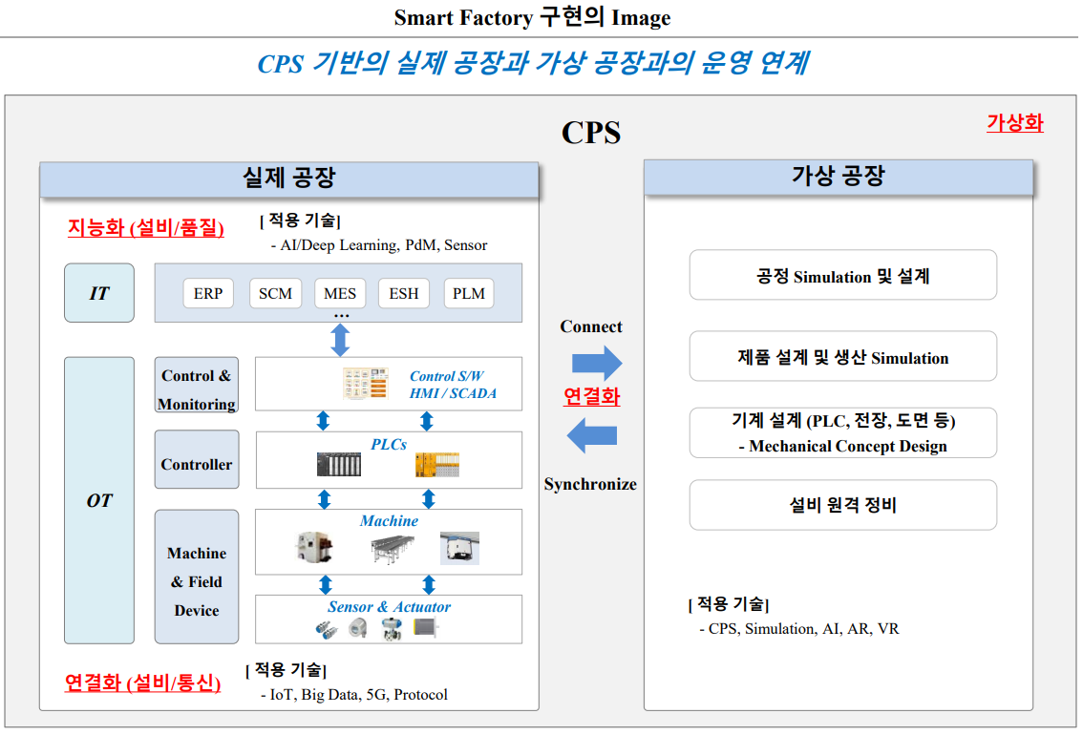

Slide 7
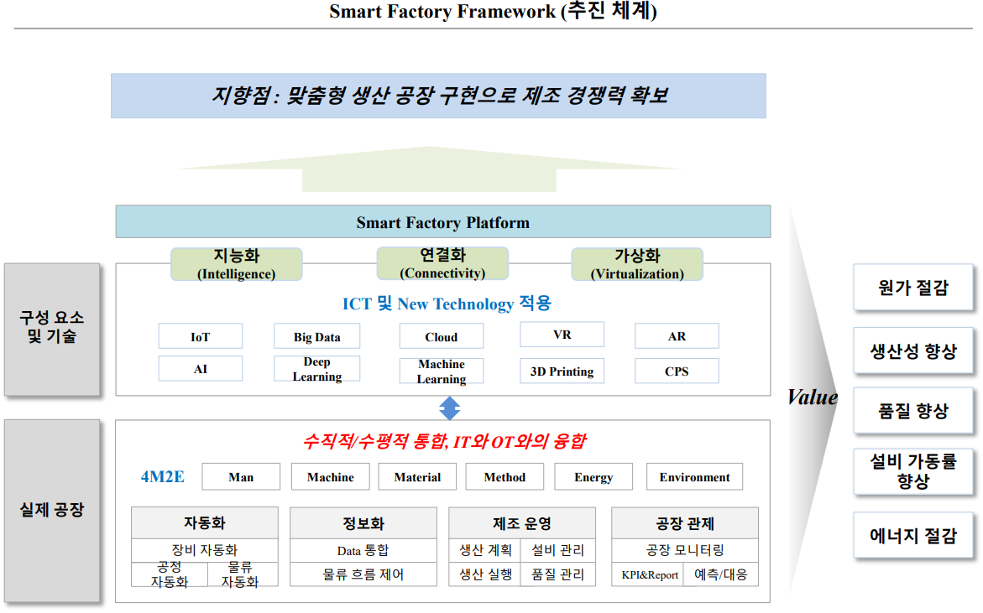

Slide 8
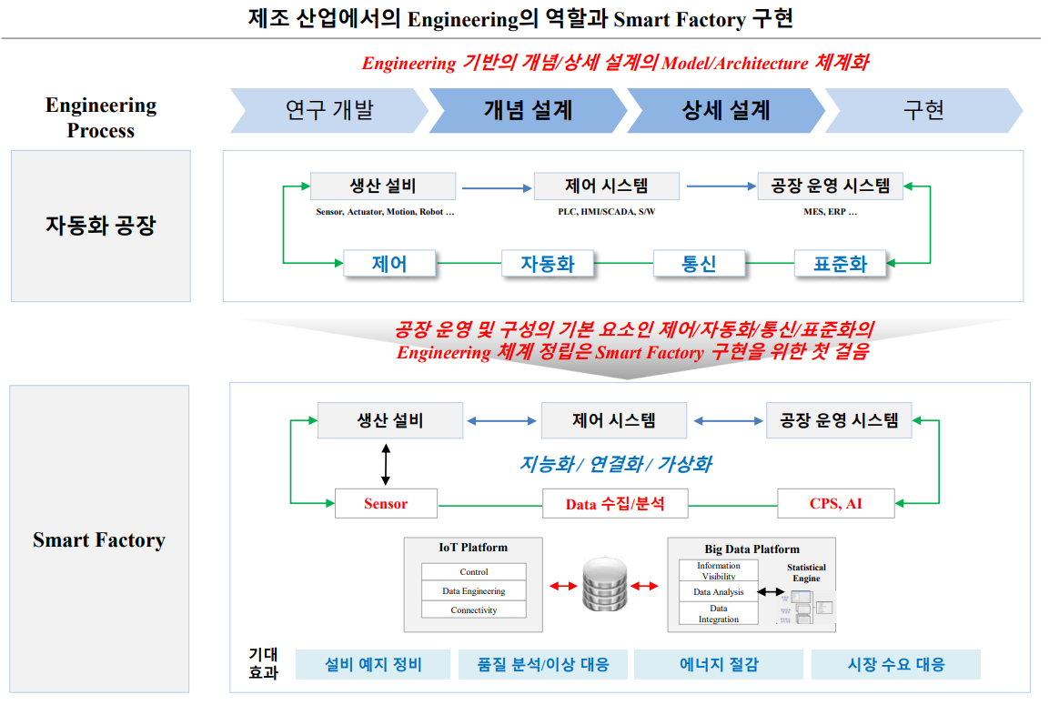

Slide 9
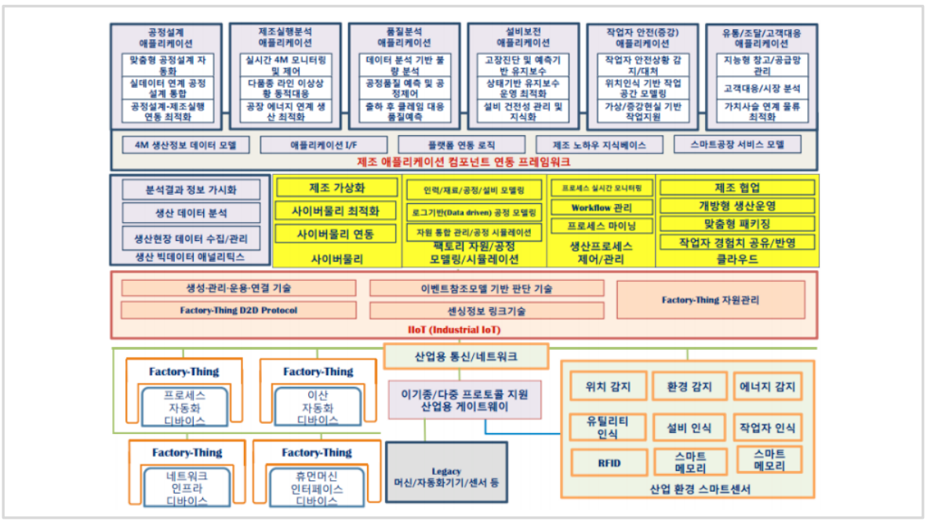
스마트 팩토리의 개발 영역 (주제)

Slide 10
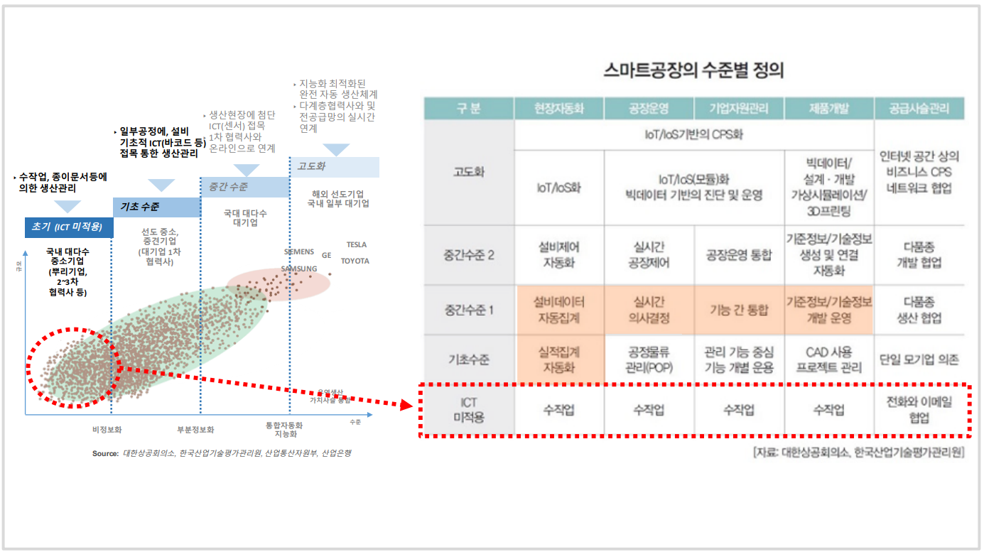
스마트 팩토리 수준 별 정의

Slide 11
프로젝트 진행 절차
주제 결정
타당성 검토
기획
일정 수립
개발

Slide 12
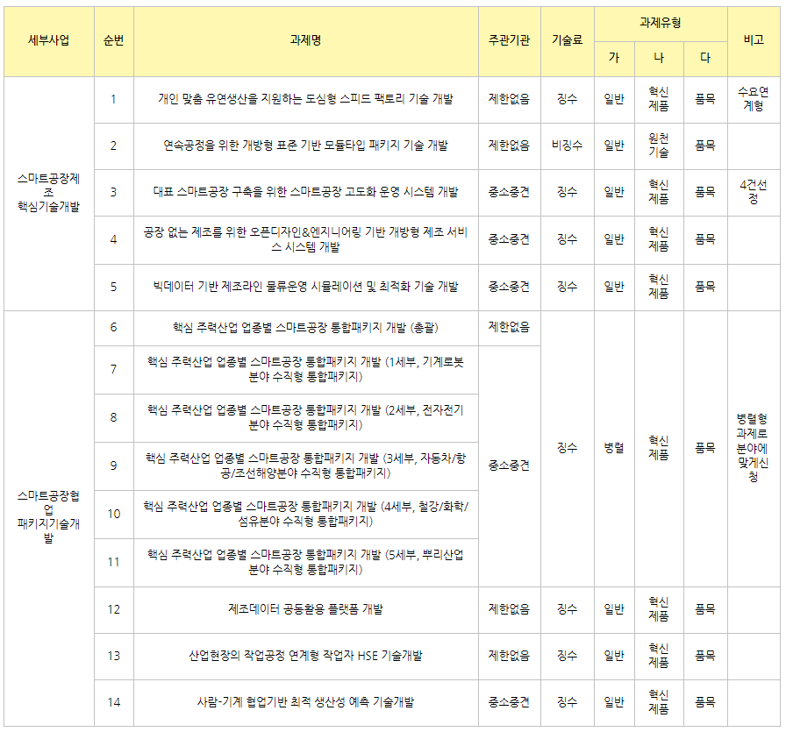

Slide 13
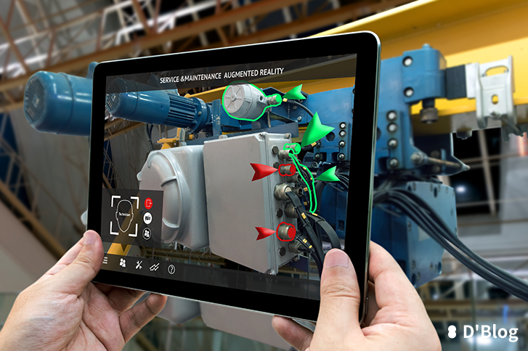
새로운 이슈들
팩토리체인 => 스마트팩토리 + 블럭체인 => 보안 강화
스마트팩토리 + VR
스마트팩토리 + AR
스마트팩토리 + 빅데이터
스마트팩토리 + 보안

